Slide 1
Интуиция
Великие математики мира

Slide 2
Правила игры
Перед вами 12 «незнакомцев», и 12 выдержек из их биографии. Ваша задача найти соответствие, между термином и «незнакомцем». За каждый правильный ответ вы будете зарабатывать определенное количество баллов.
1. 50
2. 100
3. 200
4. 300
5. 400
6. 500
7. 600
8. 700
9. 800
10. 900
11. 1000
В случаи неправильного ответа вся набранная сумма сгорает. Но вы в любой момент можете забрать заработанную вами сумму (если ответы даны на вопросы 1-4 - оценка «3», 5-8 - оценка «4», 9-11 - оценка «5»)
Также у вас будет подсказки:
• Право на ошибку.
• Помощь экспертов.

Slide 3
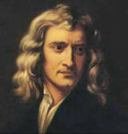
Отборочный тур
Открывший бином - «двучлен» названый его именем.
2. Всем известны три его физических закона, названые его именем.
3. Существует легенда, что ему на голову упало яблоко, после чего он открыл свой первый закон.

Slide 4
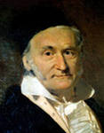
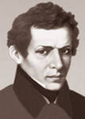
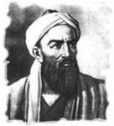
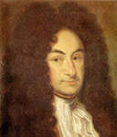
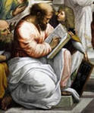
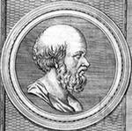
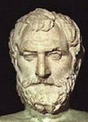
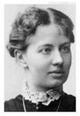
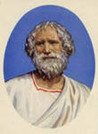
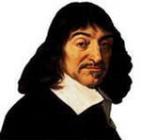
Ученые
1 2 3 4
5 6 7 8
9 10 11 12

Slide 5
Незнакомцы
Автор первой геометрии | Ученный привлеченный для работы в столицу арабского халифата Багдад | Первый олимпийский чемпион по кулачному бою
Будучи слепым, продолжал доказывать, что евклидовая геометрия есть частный случай неевклидовой геометрии | Создатель счетной машины, которая могла складывать, вычитать, умножать, делить, возводить в степень и извлекать квадратный корень | Ученый в семилетнем возрасте вычислил сумму всех целых чисел от 1 до 100 за 2 минуты
Ученый, первым вычислившим длину земного экватора | Писательница | Ученый убитый римским солдатом
Ученый, предсказавший полное солнечное затмение, которое произошло 28 мая 585 году до н.э. | Ученый, умерший по прихоти шведской королевы Христины | Ученый расшифровавший код для французского короля - Генриха III

Slide 6
Карл Фридрих Гаусс
Карл Гаусс родился 30 апреля 1777, Брауншвейг, ныне Германия. Скончался 23 февраля 1855, Геттинген, Ганноверское королевство, ныне Германия), немецкий математик, астроном и физик, участвовал в создании первого в Германии электромагнитного телеграфа.
До самой старости он привык большую часть вычислений производить в уме…
Свободно владея множеством языков, Гаусс некоторое время колебался в выборе между филологией и математикой, но предпочёл последнюю. Он очень любил латинский язык и значительную часть своих трудов написал на латыни; любил английскую, французскую и русскую литературу. В возрасте 62 года Гаусс начал изучать русский язык, чтобы ознакомиться с трудами Лобачевского, и вполне преуспел в этом деле.
Гаусс дал первые строгие, даже по современным критериям, доказательства основной теоремы алгебры.

Slide 7
Николай Иванович Лобачевский
Николай Лобачевский родился 2 ноября (11 декабря) 1792 года, в Нижнем Новгороде. Скончался 12 (24) февраля 1856, в Казани.
Создатель неевклидовой геометрии (геометрии Лобачевского). Ректор Казанского университета (1827-46). Открытие Лобачевского (1826, опубликованное 1829-30), не получившее признания современников, совершило переворот в представлении о природе пространства, в основе которого более 2 тыс. лет лежало учение Евклида, и оказало огромное влияние на развитие математического мышления. Труды по алгебре, математическому анализу, теории вероятностей, механике, физике и астрономии.

Slide 8
Абу Абдаллах Мухаммад ибн Мусса ал-Хорезми (783 - 850)
Им было написано первое руководство по арифметике, основанное на позиционном принципе. Кроме того, сохранились его трактаты об алгебре и о календаре. Мухаммед написал знаменитую книгу «Китаб аль-джебр валь-мукабала» — «Книга о восстановлении и противопоставлении» (посвящена решению линейных и квадратных уравнений), от названия которой произошло слово «алгебра». Трактат по алгебре также включает главу по геометрии, тригонометрические таблицы и таблицы широт и долгот городов.
Руководство ал-Хорезми сыграло очень большую роль в развитии арифметики. Имя автора в латинизированной форме Algorismus и Algorithmus стало обозначать в средневековой Европе всю систему десятичной арифметики.
Впоследствии слово «алгоритм» стало обозначать всякий регулярный процесс, за конечное число шагов дающий решение определённого класса задач.

Slide 9
Готфрид Вильгельм Лейбниц
Готфрид Вильгельм фон Лейбниц, 21 июня (1 июля) 1646, Лейпциг, Германия — 14 ноября 1716, Ганновер, Германия — немецкий философ, математик, юрист, дипломат.
В 1673 году, после знакомства с Христианом Гюйгенсом, Лейбниц создал механический калькулятор (арифмометр), выполняющий сложение, вычитание, умножение и деление чисел. Машина была продемонстрирована во Французской академии наук и лондонском Королевском обществе.
Лейбниц, независимо от Ньютона, создал математический анализ — дифференциальное и интегральное исчисление.
Лейбниц создал комбинаторику как науку; только он во всей истории математики одинаково свободно работал как с непрерывным, так и с дискретным.
Лейбниц также описал двоичную систему счисления с цифрами 0 и 1, на которой основана современная компьютерная техника

Slide 10
Пифагор
Великий ученый Пифагор родился около Пифагор Самосский (лат. 570—490 гг. до н. э.) — древнегреческий философ и математик, создатель религиозно-философской школы пифагорейцев.
По словам античных авторов, Пифагор встретился чуть ли не со всеми известными мудрецами той эпохи, греками, персами, халдеями, египтянами, впитал в себя всё накопленное человечеством знание.
Пифагорейцы занимаются геометрией, математикой, гармонией, астрономией. Пифагор одним из первых заявляет, что Земля является центром Вселенной и имеет форму шара, а Солнце, Луна и прочие планеты имеют собственную траекторию движения.
Заслугой пифагорейцев было выдвижение мысли о количественных закономерностях развития мира, что содействовало развитию математических, физических, астрономических и географических знаний. В основе вещей лежит число, учил Пифагор, познать мир - значит познать управляющие им числа. Изучая числа, они разработали числовые отношения и нашли их во всех областях человеческой деятельности. Числа и пропорции изучались с тем, чтобы познать и описать душу человека, а познав, управлять процессом переселения душ с конечной целью отправить душу в некое высшее божественное состояние.

Slide 11
Эратосфен (ок. 275-194 до н.э.)
Древнегреческий учёный. Родился в Кирене.
Самым знаменитым математическим открытием Эратосфена стало "решето Эратосфена", с помощью которого находятся простые числа.
Самым известным достижением Эратосфена в области географии был изобретенный им способ измерения размеров Земли.

Slide 12
Фалес
ФАЛЕС (ок. 640 - ок. 546), древнегреческий философ и ученый, основатель так называемой ионийской (милетской) школы, родоначальник античной философии и науки; в древности почитался как один из "Семи мудрецов".
Фалес установил продолжительность года и разделил его на 365 дней. По словам Геродота, в 585 до н. э. мудрец предсказал полное солнечное затмение.
Фалес первый стал доказывать геометрические теоремы; ему принадлежат доказательства следующих положений: 1) круг делится диаметром пополам; 2) в равнобедренном треугольнике углы при основании равны; 3) при пересечении двух прямых образуемые ими вертикальные углы равны; 4) два треугольника равны, если два угла и сторона одного из них равны двум углам и соответствующей стороне другого.

Slide 13
Софья Васильевна Ковалевская
Ковалевская Софья Васильевна, рожд. Корвин-Круковская (1850 - 1891).
Член московского математического общества.
Исследования вращения твердого тела около неподвижной точки.
Произведения Ковалевской появились: "Воспоминания о Джордже Эллиоте" ("Русская Мысль", 1886, № 6); прелестные "Воспоминания детства" ("Вестник Европы", 1890, № 7 и 8); "Три дня в крестьянском университете в Швеции" ("Сев. Вестник", 1890, № 12); посмертное стихотворение ("Вестник Европы", 1892, № 2); вместе с другими эти произведения вышли отдельно под заглавием "Литературные сочинения Ковалевской" (СПб., 1893). Долго оставались неизвестными в России написанные ею по-шведски воспоминания о польском восстании и роман "Нигилистка«.

Slide 14
Архимед
Архимед родился в 287 году до нашей эры в греческом городе Сиракузы, где и прожил почти всю свою жизнь.
Машина для поливки полей «Улитка», водоподъемный винт (винт Архимеда), разнообразные военные машины для метания копий и дротиков, для поднятия и потопления кораблей.
Общеизвестным в настоящее время является закон Архимеда.
В своем сочинении «О равновесии плоских фигур» Архимед дает метод определения центров тяжести треугольника, параллелограмма, трапеции, параболического сегмента.
Архимед занимался оптикой, он хорошо знал фокусирующие свойства вогнутых зеркал, свойства изображений в плоских и вогнутых зеркалах, проводил опыты по преломлению света.
Архимед, как гласит предание, занятый какими-то вычислениями, погиб от меча римского легионера.

Slide 15
Евклид
ЕВКЛИД, древнегреческий математик. Работал в Александрии в 3 в. до н. э. Главный труд "Начала" (15 книг), содержащий основы античной математики, элементарной геометрии, теории чисел, общей теории отношений и метода определения площадей и объемов, включавшего элементы теории пределов, оказал огромное влияние на развитие математики. Работы по астрономии, оптике, теории музыки.

Slide 16
Рене Декарт
Декарт Рене (31 марта 1596, Лаэ (провинция Турень), ныне Декарт (департамент Эндр и Луара) — 11 февраля 1650, Стокгольм) - французский философ и математик.
В 1637 году вышел в свет главный математический труд Декарта, «Рассуждение о методе» (полное название: «Рассуждение о методе, позволяющем направлять свой разум и отыскивать истину в науках»). В этой книге излагалась аналитическая геометрия, а в приложениях — многочисленные результаты в алгебре, геометрии, оптике (в том числе — правильная формулировка закона преломления света) и многое другое.

Slide 17
ФРАНСУА ВИЕТ
Франсуа Виет (1540—1603) - французский математик, положивший начало алгебре как науке о преобразовании выражений, о решении уравнений в общем виде, создатель буквенного исчисления.
Советник короля Франции Генриха III.
Расшифровал код перехваченной переписки короля Испании с его представителями в Нидерландах, благодаря чему король Франции был полностью в курсе действий своих противников. Код был сложным, содержал до 600 различных знаков, которые периодически менялись.
Виет ввел специальную математическую символику, обозначив величины прописными буквами латинского алфавита. Для неизвестных величин применялись гласные буквы, для переменных — согласные.
Привел в своих работах запас формул, которые могли быть использованы для решения конкретных задач. Из знаков действий он использовал «+» и «-», знак радикала и горизонтальную черту для деления.

Slide 18
Подведение итогов
Суворовец заработал баллов и оценку « »

Slide 19
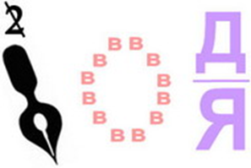
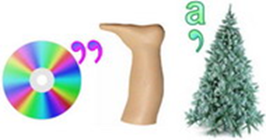
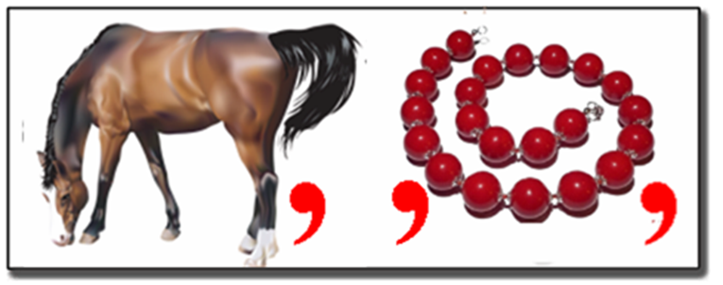
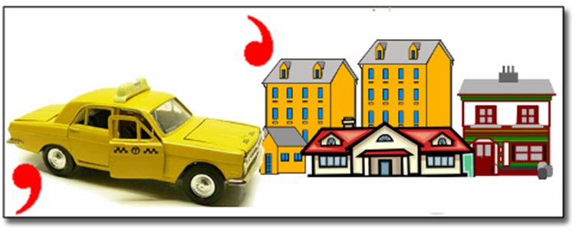
Задание для зрителей

Slide 20
Ответы к ребусам
апофема
производная
вершина
поверхность
диагональ
конус
аксиома

